Slide 1
Příběhová próza ze života dětí
Část 2.
(2. polovina 20. století)

Slide 2
Obsah přednášky
Vývoj české příběhové prózy ze života dětí a mládeže ve 2. polovině 20. století
4 významné dějinné zvraty:
  1945
  1948
  1968
  1989

Slide 3
40. léta 20. století
Hlavní témata: protifašistický odboj, partyzáni, osvobození země
Pomocné dělení autorů:
  1) Zkušení autoři, kteří do literatury vstoupili před válkou nebo v jejím průběhu: Langer, Pleva, Sojková, Říha
  2) Debut s příběhovou prózou s válečnou tematikou: Bezděková
  [3) pozdější vývoj zpracování tematiky 2. světové války v příběhové próze ze života dětí]

Slide 4
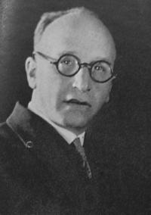

František Langer (1888 – 1965)
  Život a předcházející tvorba viz minulá přednáška
  Děti a dýka (1942 v Londýně, 1946 u nás)
    Novela
    Protifašistická tematika

Slide 5

Josef Věroným Pleva (1899 – 1985)
  Život a předchozí tvorba viz minulá přednáška
  Budík (1948)
    Dobrodružně laděná novela

Slide 6
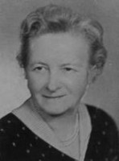

Kamila Sojková (1901 – 2000)
  Učitelka, spisovatelka
  Meziválečné období: téma dětství na venkově (Lohovecké děti, 1929; Hodanův Vítek, 1932)
  Téma války: Janíček (1947)
  Další témata:
    Budovatelská činnost na venkově (Jeřabinky, 1962, roz. 1975)
    Změny života na venkově (Ovečka z Kopanic, 1979; Děti na Dyji, 1981)
    Fantazijní moderní pohádky (Tři korálky, 1960) i tradičnější pohádky (Hastrmánci, 1986)
    Memoárové knihy pro dospělé (Mladá léta po krajíčkách, 1982; Venkovská učitelka, 1990)

Slide 7
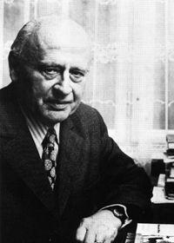
Bohumil Říha (1907 – 1987)
  Učitel, školní inspektor
  Prozaik, literární teoretik (Úhor, Zlatý máj)
  Ocenění: Cena H. Ch. Andersena (1980), Cena Marie Majerové za celoživotní dílo (1972)
  Za války:
    Pohádkové prózy: O třech penízích (1941), O lékaři Pingovi (1941)
  Válečné téma:
    Povstání na horách a jiné povídky (1949)
    Na útěku (1947, 1961 jako Stázka)
  Další tvorba: viz níže

Slide 8
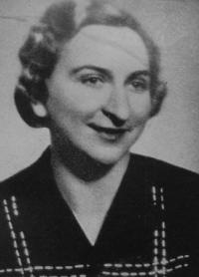


Zdeňka Bezděková (1907 – 1999)
  Středoškolská a vysokoškolská pedagožka
  Říkali mi Leni (1948)
  Štěstí přijde zítra (1960) - pokračování

Slide 9
Téma 2. světové války v dalším vývoji (1)
50. léta
  Schematismus, patos
  Jura Sosnar: Jurášek (1951)
  Jan Mareš: Pískle (1952), Práče (1959)
60. léta
  Vymanění se ze schematismu
  Jan Procházka (1929 – 1971): Ať žije republika (1965)

Slide 10
Téma 2. světové války v dalším vývoji (2)
70. a 80. léta
  Vladimír Klevis: Jakub a Ingrid (1980)
  Bohumil Jírek: Hele, kluci, válka (1981)
  Eliška Horelová: Kluci ze zabraného (1982)
  Alois Joneš: I tenkrát jsme si hráli (1985)
90. léta
  Hana Bořkovcová: Zakázané holky (1995)
  Zdeňka Psůtková: Bára (1997)
  Antonín Rýdl: Výjimečný stav (1995)
  Bedřich Fritta a Ivan Klíma: O chlapci, který se nestal číslem (1998)

Slide 11
50. léta 20. století
Proměna společenských poměrů
Emigrace
Umlčování autorů (mj. Langer, Foglar)
Ve vykonstruovaném procesu odsouzeni autoři především katolické orientace (Zahradníček, Renč, Prokůpek, Knap)
Zejm. pro 1. pol. příznačný schematismus
Teprve ve 2. pol. vzniká hodnotnější původní próza
Od 1956: Zlatý máj (do 1997)
1958: SNDK na Světové výstavě získalo cenu Grand Prix

Slide 12


Bohumil Říha
  Viz výše
  Na znamení zvonku (1953)
  Honzíkova cesta (1954)
  O letadélku Káněti (1957)
  Dětská encyklopedie (1959)
  Z pozdější tvorby:
    Pět bohů táhne přes moře (1968)
    Divoký koník Ryn (1966)
    Jak vodníci udobřili sumce (1974)
    S Milenou Lukešovou: Velká obrázková knížka pro malé děti (1976), Velká obrázková knížka o zvířatech (1981)

Slide 13
A) Říha, Bohumil: Honzíkova cesta. Axióma, Praha 1991, s. 15-16.
„Čí je to kůň? […]“
„Ten není náš. Já jsem si ho na dnešek jenom vypůjčil.“
„A dědečku,“ zamyslel se Honzík a díval se na pole, která nechávali za sebou. Honzík najednou nevěděl, jak by se zeptal. Nikde nikoho neviděl, a přece mu připadalo, že na nich někdo pracuje.
„Třeba pole, vidíš,“ zachytil dědeček Honzíkův pohled a ukázal bičem kolem dokola.
Honzík se díval na pole, která se táhla po obou stranách silnice. Obilí už bylo sklizeno. Ale dědečkovi pohled na sklizená pole nestačil. Vzpomněl si na krávy, vepře, a dokonce i na slepice, které má na starosti babička.
„A dědečku,“ zdvihl znovu hlavu Honzík.
„Co chceš?“ ozval se dědeček.
„A co Punťa?“ zeptal se Honzík. Punťa ho zajímal víc než sklizená pole. Chtěl, aby dědeček vyprávěl o Punťovi. Pes slyšel svoje jméno a slabě zakňučel. To jen proto, aby Honzík s dědečkem věděli, že tam je. „Copak náš Punťa,“ smál se dědeček.
B) Říha, Bohumil: Honzíkova cesta. Albatros, Praha 1985, s. 18-19.
„Čí je to koník?[…]“
„To je družstevní.“
„Co je to družstevní?“ vyptával se Honzík. Tomuhle zvláštnímu slovu nerozuměl.
„To znamená, že patří všem lidem v Koníkovicích. Já jsem si ho na dnešek jenom vypůjčil.“
„A dědečku,“ zamyslil se Honzík, „co je ještě družstevní?“
„Třeba pole,“ odpověděl dědeček a ukázal bičem kolem dokola. „Vidíš, to všechno jsou naše pole. Patří našemu družstvu.“
Honzík se díval na veliké lány polí, které se táhly po obou stranách silnice. Obilí už bylo sklizeno. Na jednom lánu oraly traktory, na jiném jezdilo několik párů koní.
„Máme taky družstevní krávy,“ pokračoval dědeček,„a družstevní vepře, ty mám na starosti já, i družstevní slepice, ty má na starosti babička.“
„A dědečku,“ znovu zdvihl hlavu Honzík.
„Co chceš?“ ozval se dědeček.
„Punťa je taky družstevní?“ zeptal se Honzík. Pes slyšel svoje jméno a slabě zakňoural. To jen proto, aby Honzík s dědečkem věděli, že tam je.
„Ne, Punťa není družstevní,“ zasmál se dědeček. „Ten je jenom náš.“

Slide 14
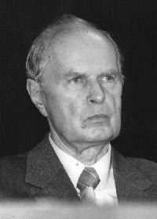

Alexej Pludek (1923 – 2002)
        Spisovatel (psal pro děti i dospělé), dramaturg, redaktor SNDK
        Ptačí pírko aneb Jak Vítek o všechno přišel (1959)

Slide 15


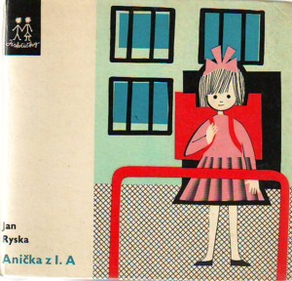
        Jan Ryska (1916 – 1983)
          učitel, spisovatel, filmový scenárista (Táto, sežeň štěně; Dědeček, Kylián a já)
          Anička a její přátelé (1960)
          Anička z 1. A (1962, přeprac. 1968) – zfilm. jako Anička jde do školy (scénář Oty Hofmana)

Slide 16
60. léta 20. století
Uvolnění společenských poměrů
Inovace
Nová autorská generace
Reedice některých autorů, kteří nemohli vycházet (Foglar, Kutinová, katoličtí autoři i ruralisté)
2 základní tematické směry:
  1) Obrazy běžného života
  2) Tzv. nová vlna psychologické prózy pro mládež

Slide 17
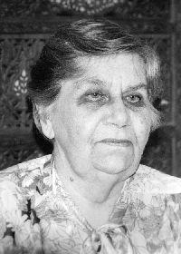


1) Obrazy běžného života
Bohumil Říha, Jan Ryska – viz výše
Jaromíra Kolárová (1919 – 2006)
  Spisovatelka, novinářka, filmová scenáristka
  Velkoměstské prostředí
  Domy na zelené louce (1967)
  Prózy s dívčí hrdinkou: Léto s kovbojem (1979), Holky z porcelánu (1976)

Slide 18
2) Tzv. nová vlna psychologické prózy pro mládež
Kritické pojetí patologických jevů ve společnosti, v rodině
Deziluze mladých hrdinů, vypjaté situace, konflikty
Autoři často spjati s filmovou tvorbou ⇒ inspirace v netradičních postupech a prostředcích

Slide 19
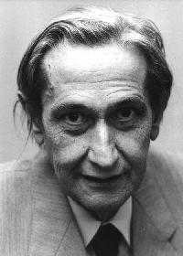



Ota Hofman (1928 – 1989)
  Prozaik, filmový scenárista (mj. Jestřáb kontra Hrdlička, Honzíkova cesta, Anička jde do školy, Pohádka o staré tramvaji, Odysseus a hvězdy)
  Pohádka o staré tramvaji (1961)
  Pan Tau a tisíc zázraků (1974)
  Lucie a zázraky (1980)
  Králíci ve vysoké trávě (1962)
  Hra na třetího (knižně 1981, společně s Králíky ve vysoké trávě)
  Útěk (1966) – zfilmováno 1967
  Červená kůlna (1974)
  Odysseus a hvězdy (1977)

Slide 20
70. léta 20. století
Normalizace – dopad i na LDM
Rozdělení literatury na oficiální, ineditní a exilový proud
Autoři – často pod jinými jmény (např. Hermína Franková jako Josef Vinař nebo Jarmila Černíková)
Někteří autoři v anonymitě
Další vlna emigrací: Ludvík Aškenazy (1968), Iva Procházková (1983)
Ale i v rámci oficiální literatury lze najít kvalitní tituly
Ze starších autorů stále tvoří např. Bohumil Říha (Jak jel Vítek do Prahy, 1973; Vítek je zase doma, 1974; Vítek na výletě, 1975)
Talentovaní debutanti (viz dále)

Slide 21
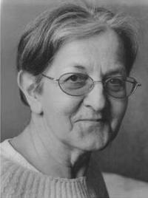


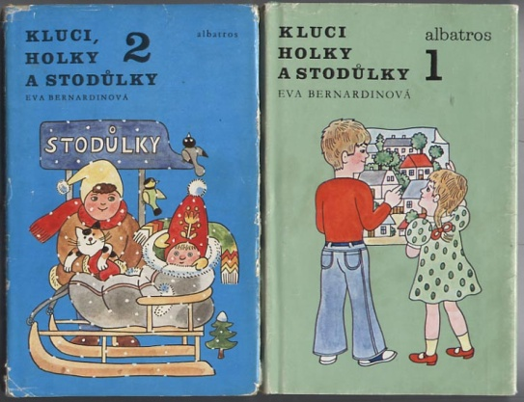
Eva Bernardinová (1931)
        Prozaička a básnířka
        Projekt Book handicap (1991) – Ahoj, bráško (2004)
        Kluci, holky a Stodůlky (2 díly, 1975, 1978)
        Pentalogie s úvodním dílem Blanka, obyčejná holka

Slide 22
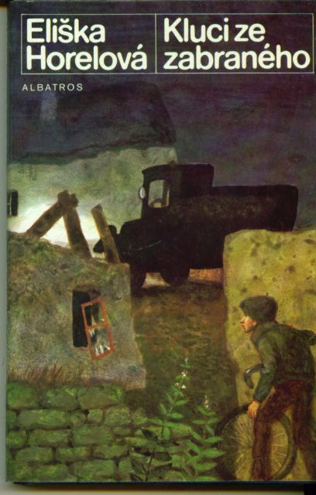
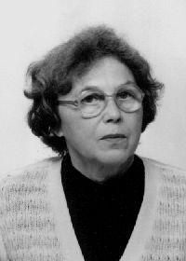

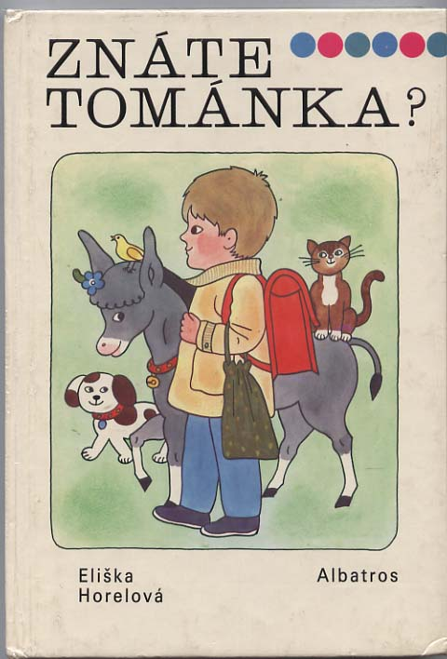
Eliška Horelová (1925)
  Vlastním jménem Eliška Nováková
  Prozaička, básnířka, učitelka, odborná asistentka na FF UK
  Publikovala mj. ve Zlatém máji
  Kluci ze zabraného (1982)
  Historická románová trilogie:
    Zdivočelá voda (1973)
    Strhané hráze (1978)
    Potopa (1979)
  Nemožná holka (1984)
  Volný cyklus: Znáte Tománka? (1981); Tománek je rád na světě (1985, obsahuje i Znáte Tománka?); Tománek ve škole (1992)

Slide 23
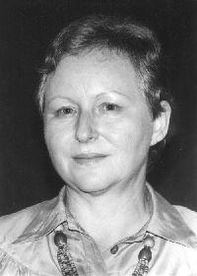





Markéta Zinnerová (1942)
          Prozaička, básnířka, scenáristka (mj. Den pro mou lásku, Indiáni z Větrova, Za humny je drak, Bolero, Tajemství proutěného košíku, My všichni školou povinní, Kde padají hvězdy; mnoho TV her a pohádek), dramaturgyně
          Děti z Pařízkova (1974)
          Princezna z třešňového království (1975)
          Tajemství proutěného košíku (1978)
          Indiáni z Větrova (1979)
          Kde padají hvězdy (1997)

Slide 24
80. léta 20. století
V mnohém navazují na předchozí období
Pohled na dětského hrdinu často nesentimentální, bez idealizace
Pomocná klasifikace:
  Psychologicky laděné prózy: Martina Drijverová, Petr Křenek, Olga Hejná
  Humoristická próza: Vojtěch Steklač, Alena Vostrá
  Přepisy filmových scénářů do knižní podoby: Věra Plívová – Šimková, Marie Poledňáková
  Chlapecká prázdninová dobrodružství: Svatopluk Hrnčíř
  Téma války (viz výše)

Slide 25
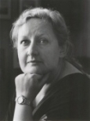


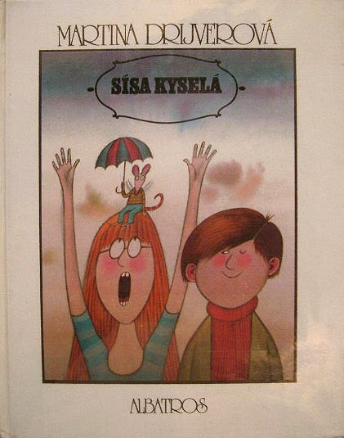

Martina Drijverová (1951)
  Prozaička, dramatička, scenáristka, dramaturgyně
  Publikovala mj. ve Zlatém máji, ale i ve Sluníčku, Mateřídoušce, ABC
  Pohádky: Moura a Matylda (1982), Pan Uplakán a bodlák (1982) aj.
  Volná trilogie: Táta k příštím Vánocům (1979), Táta pro radost i pro zlost (1984), Táta nemá smutky rád (1985)
  Sísa Kyselá (1988)
  Sísa Kyselá a ušmudlaný rytíř (2002)
  Zajíc a sovy (1990)
  Domov pro Marťany (1998)
  České dějiny očima psa (2004), České dějiny očima psa 2 (2006) – uměleckonaučné prózy

Slide 26

Petr Křenek (1943 – 1983)
  Lukášova naděje (1984)
Olga Hejná (1928)
  Jozefinka (1985)

Slide 27
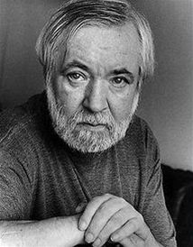



Vojtěch Steklač (1945)
  Prozaik, redaktor dětských časopisů (Ohníček, Pionýr), překladatel, dramaturg a scenárista ČT
  Boříkovy lapálie (I – 1970, II – 1973)
    Volná pokračování: Bořík a spol. (1980), Bohoušek a spol. (1981), Aleš a spol. (1985), Mirek a spol. (1985), Čenda a spol. (1987), Bořík, Bohoušek a spol. (1989)
  Pekelná třída (1978); Pekelná třída řádí (2005); Pekelná třída a ďábelský víkend (2007)

Slide 28
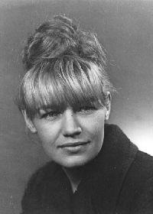

Alena Vostrá (1938 – 1992)
  Prozaička, scenáristka, loutkařka, dramatička, rozhlasová autorka
  Všema čtyřma očima (1982)
  Výbuch bude v šest (1986)

Slide 29




Věra Plívová – Šimková (1934)
  Režisérka
  Lišáci, Myšáci a Šibeničák (1974) aj.
Marie Poledňáková (1941)
  Režisérka, scenáristka
  Jak vytrhnout velrybě stoličku (1984)
  Jak dostat tatínka do polepšovny (1987)
  S tebou mě baví svět (1998) aj.

Slide 30
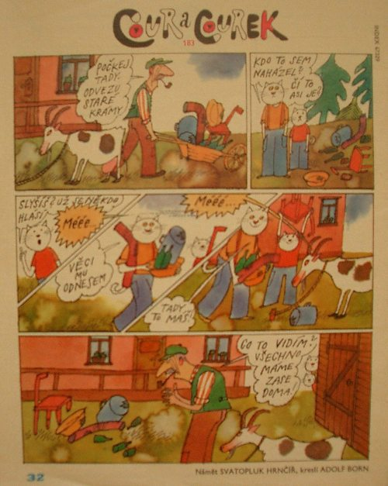
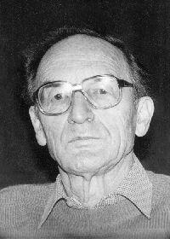

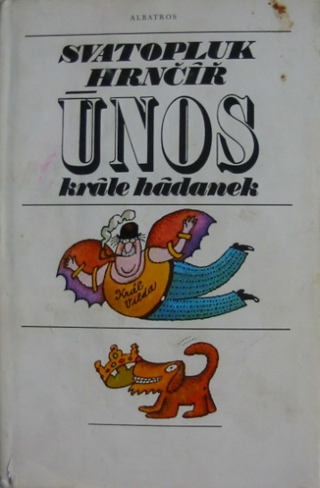
Svatopluk Hrnčíř (1926)
  Prozaik, publicista
  Redigoval dětské časopisy
  Prázdniny s pradědečkem (1963)
  Únos krále hádanek (1977)
  Cour a Courek (1983) – komiks
  Osada na konci světa (2003)

Slide 31
90. léta 20. století
Proměna společenských, ekonomických i kulturních poměrů
Návrat zakázaných autorů a emigrantů
Vydavatelský boom
Reedice
Návrat braku a komerční literatury
Detabuizace mnohých témat (drogy, sex, mentální i fyzické postižení aj.)
Pokračuje řada úspěšných autorů: např. Nepil, Drijverová, Horelová, Stýblová, Šrut, Zinnerová, Steklač

Slide 32

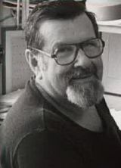



František Nepil (1929 – 1995)
  Vstup do literatury již v 60. letech
  Autor pohádkových próz i próz s dětským hrdinou, osobitých minifejetonů, dramatik, působil i v redakci vysílání pro děti Československého rozhlasu
  Já Baryk (1977) – i jako večerníček
  Polní žínka Evelínka (1979)
  Makový mužíček (1985) – i jako večerníček
  Pět báječných strýčků (1987)
  Štuclinka a Zachumlánek (1994)

Slide 33

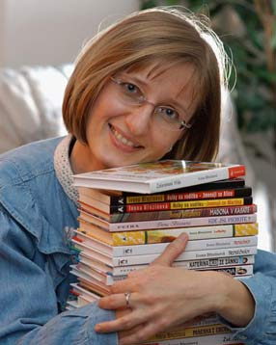



Ivona Březinová (1964)
  Debut v 90. letech
  Autorka pohádek i příběhových próz
  Mimínek aneb Jak jsem dostal sourozence (1999)
  Věra, Nika a sedm babiček (1996)
  Panenka z ebenového dřeva (1997)
  Praprázdniny (1999)
  Začarovaná třída (2002)
  Lucka Luciperka (2002)
  Lentilka pro dědu Edu (2006)
  Aj. (pro zájemce webové stránky IB: Ivona Brezinova)

Slide 34
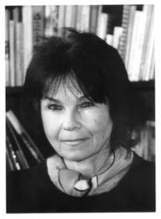

Jana Knitlová (1942)
  Prozaička, dramatička, scenáristka (Krakonoš a lyžníci, Bota jménem Melichar, televizní pohádky)
  Stoletá holka (1997)

Slide 35
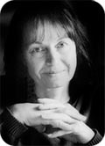
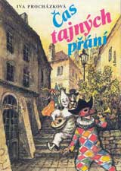





Iva Procházková (1953)
  Prozaička, dramatička, scenáristka
  Píše pro dospělé, adolescenty, děti mladšího i staršího školního věku
  V 80. letech emigrovala (Rakousko, Německo – její knihy vycházely nejprve v němčině)
  Komu chybí kolečko (1980)
  Čas tajných přání (1992)
  Středa nám chutná (1994)
  Červenec má oslí uši (1995)
  Pět minut před večeří (1996)
  Únos domů (1998)
  Soví zpěv (1999)
  Karolína (1999)

Slide 36





  Jožin jede do Afriky (2000)
  Eliáš a babička z vajíčka (2002)
  Kam zmizela Rebarbora? (2004)
  Kryštofe, neblbni a slez dolů (2004)
  Konec kouzelného talismanu (2006)
  Myši patří do nebe (2006)
  Vyprávění o Leonardovi (2007)
  Nazí (2009)
  Autorčiny webové stránky: Iva Procházková | Oficiální web Ivy Procházkové

Slide 37



Příklady novější tvorby I
(kromě již zmiňovaných autorů)

Slide 38

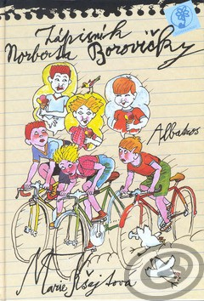




Příklady novější tvorby II
(kromě již zmiňovaných autorů)

Slide 39



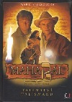
Příklady novější tvorby III
(kromě již zmiňovaných autorů)

Slide 40



Příklady novější tvorby IV
(kromě již zmiňovaných autorů)

Slide 41
Doporučená sekundární literatura
(Výběr)
CHALOUPKA, Otakar – NEZKUSIL, Vladimír. Vybrané kapitoly z teorie dětské literatury III. Praha: Albatros, 1979.
Literatura pro děti a mládež na začátku tisíciletí. Kontexty, problémy, trendy. Praha: Obec spisovatelů, 2009.
ŠUBRTOVÁ, Milena. Tematika smrti v české a světové próze pro děti a mládež. Brno: Pedagogická fakulta Masarykovy univerzity, 2007.
TOMAN, Jaroslav. Současná česká literatura pro děti a mládež. Brno: Cerm, 2000.
TOMAN, Jaroslav. Trivialita a kýč v literatuře pro děti a mládež. Brno: Cerm, 2000.
TOMAN, Jaroslav. Vybrané kapitoly z teorie dětské literatury. České Budějovice: Pedagogická fakulta Jihočeské univerzity, 1992.
URBANOVÁ, Svatava. Sedm klíčů k otevření literatury pro děti a mládež 90. let XX. století. Olomouc: Votobia, 2004.
URBANOVÁ, Svatava. Pohyby / Movimientos. Ostrava: Filozofická fakulta Ostravské univerzity, 2010.
VAŘEJKOVÁ, Věra (ed.). Literatura pro děti a mládež v samizdatu a exilu. Brno : Masarykova univerzita v Brně, 1993.

